Slide 1
1
3
Leçon 6
Angles
Tâche 6
Calculer la mesure d’un angle externe d’un triangle

Slide 4




Slide 5
Leçon 6 Angles
Tâche 5
Calculer la mesure d’un angle d’un triangle
Tâche 6
Calculer la mesure d’un angle externe d’un triangle
Tâche 7
Calculer la mesure d’un angle
d’un polygone
Tâche 8
Calculer la mesure d’un angle externe
d’un polygone
Tâche 9
Reconnaître les côtés et les angles
homologues de deux triangles congrus

Slide 6
Calculer la mesure d’un angle externe d’un triangle
Angle externe d’un triangle
Angles adjacents
l’élève doit être capable de :
Repérer l’angle extérieur du triangle, puis identifier les deux angles intérieurs non adjacents à cet angle.
Utiliser la propriété de l’angle extérieur pour calculer l’angle inconnu.
Pendant le feedback, attirer l’attention des élèves sur les erreurs fréquentes :
Se tromper dans l’identification des deux angles intérieurs non adjacents à l’angle extérieur.

Slide 7
Le feedback ne doit pas être un jugement sur l’élève ni sur ses capacités
Le feedback est une opportunité d’apprentissage pour les élèves en exploitant des erreurs ou de bonnes réponses
Le feedback permet aux élèves d’être conscients des critères de réussite d’une tâche
Le feedback encourage les élèves à identifier les erreurs à ne pas reproduire, ou alors les bonnes pratiques à renforcer
Demander aux élèves de justifier leurs réponses et de verbaliser leur raisonnement
Donner des feedbacks aux élèves de manière instantanée à chaque fois que l’occasion se présente (ne pas laisser passer des erreurs)
Donner un feedback spécifique, détaillé et objectif aux élèves:
  « Voici pourquoi c’est une bonne réponse »; « Voici ce que tu as bien fait … »
  « Voici pourquoi c’est une réponse incomplète. Voici l’erreur »
Ne pas donner de feedback ou donner du feedback de manière occasionnelle seulement
Donner un feedback générique sans préciser pourquoi: « Bien »; « C’est faux » ; « Excellent »
Porter un jugement de valeur sur l’élève: « Tu es intelligent »; « Tu es paresseux »; …
S’adresser uniquement à l’élève concerné
« Banque des pratiques pédagogiques efficaces »

Slide 9
10 min

Slide 10

Bonjour! Prêts pour démarrer notre séance? Allons-y!

Slide 11
2 min

Slide 12



Qui peut me rappeler la signification de ces icônes?
Demander à 3 élèves au hasard

Slide 13
Voici la réponse
L’enseignant incite les élèves à prendre conscience de ces comportement en classe et en dehors de la classe
Je participe activement.
Je lève la main pour participer
Je prête attention quand l’enseignant parle
Je prête attention quand d’autres camarades répondent à l’enseignant

Slide 14

Voici une situation en classe. Que remarquez-vous ? Ce comportement est-il approprié ? Pourquoi ? Que faudrait-il améliorer ou changer ?
Demander à 3 élèves au hasard en justifiant leurs réponses

Slide 15

  C’est un mauvais comportement. L’élève n’est pas attentif.
L'élève est focalisé sur des distractions et non sur la leçon.

Slide 16

  Voici le bon comportement:
L'élève doit s'efforcer de rester concentré sur les explications de l'enseignant au lieu de se laisser distraire.

Slide 18

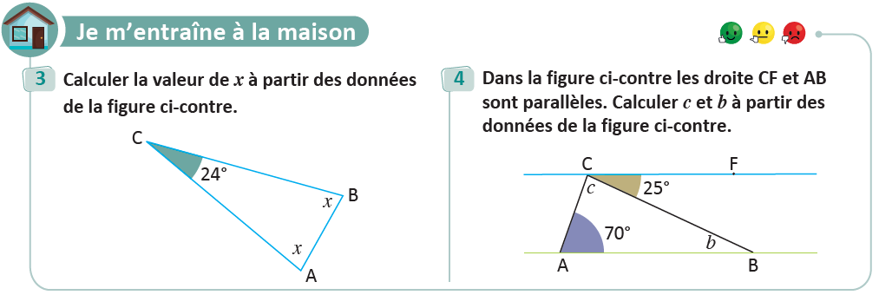
On commence par la correction de l’exercice maison de la séance précédente.
L’enseignant contrôle les réalisations d’un échantillon d’élèves avant de passer à la correction au tableau. Il fait un Rappel de définitions ou d’erreurs fréquentes etc.
15

Slide 20

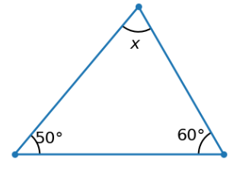


On va se rappeler la propriété sur la somme des mesures des angles internes d’un triangle
L'enseignant accorde 30 secondes de réflexion aux élèves. Ensuite, il leur demande de consigner leurs réponses sur les ardoises.
Observez cette figure, puis complétez
$$x$$
$$x+50+60=…$$

Slide 21

Rappelez vous, la somme des mesures des angles internes d’un triangle est égale à $180°$
L'enseignant affiche et explique la solution. Il donne ensuite le feedback ciblé en attirant l'attention des élèves sur les erreurs les plus fréquentes
$$x$$
$$x+50+60=$$
180°

Slide 22



On va se rappeler comment résoudre une équation de la forme $x+a=b$
L'enseignant accorde 30 secondes de réflexion aux élèves. Ensuite, il leur demande de consigner leurs réponses sur les ardoises.
Complétez pour donner la valeur de $x$
$$x$$
$$x+110°=180°$$
$$x=…$$

Slide 23


Rappelez vous, $x+a=b$signifie que $x=b−a$
L'enseignant affiche et explique la solution. Il donne ensuite le feedback ciblé en attirant l'attention des élèves sur les erreurs les plus fréquentes
$$x$$
$$x+110°=180°$$
$$x=180°−110°=70°$$

Slide 24
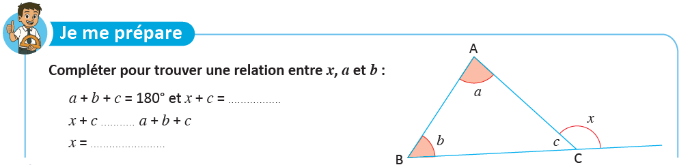
Observez la figure, puis compléter pour trouver une relation entre$x$, $a$ et $b$ :
L’enseignant donne 30s aux élèves pour réfléchir, puis invite deux ou trois d'entre eux à répondre.

Slide 25




Deux expressions égales à un même nombre sont égales. Si $x+c=a+b+c$, alors $x=a+b$
L’enseignant affiche et explique les réponses.
$$180°$$
$$=$$
$$a+b$$
Conclusion: $x=$ $a+b$

Slide 26
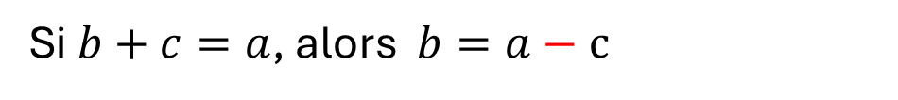
Parfait! Rappelons cette technique de calcul importante: si on passe un terme de l’autre côté d’une égalité on change de signe
L’enseignant lit la synthèse des prérequis
Si $b+c=a$, alors $b=a−c$

Slide 27
2 min

Slide 28

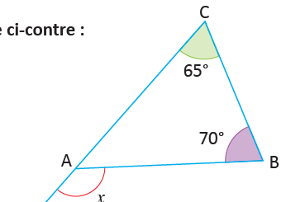
Observez la figure ci-dessous, puis exprimez vos avis sur la valeur de $x$
L’enseignant donne 30s aux élèves pour réfléchir, puis invite deux ou trois d'entre eux à répondre.
Quelle est la valeur de $x$?

Slide 29
A la fin de cette séance, vous serez capables de
calculer la valeur de $x$

Slide 30
Définitions et propriétés
5 min

Slide 31
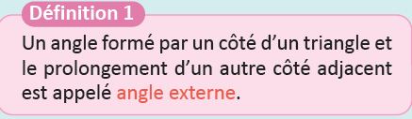
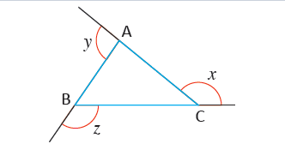

Je commence par la définition d’un angle externe
L’enseignant demande à 2-3 élèves de répéter la définition silencieusement

Slide 32
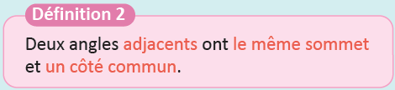
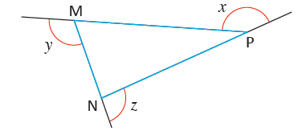

Je vous présente maintenant la définition de deux angles adjacents
L’enseignant demande à 2-3 élèves de répéter la définition silencieusement
Le côté commun: PM
Le même sommet P

Slide 33
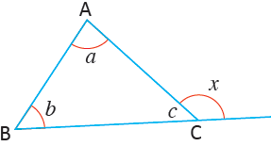
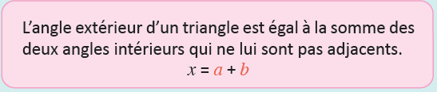
Maintenant, je vous présente le théorème de l’angle externe
L’enseignant demande à 2-3 élèves de répéter la définition silencieusement

Slide 34
9 min

Slide 35
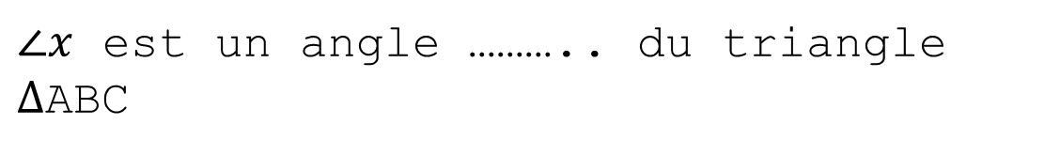
Observez la figure ci-dessous, puis complétez:
L'enseignant choisit au hasard deux élèves pour justifier oralement leurs réponses.
∆ABC est un triangle
$∠x$ est un angle ……….. du triangle $∆$ABC

Slide 36
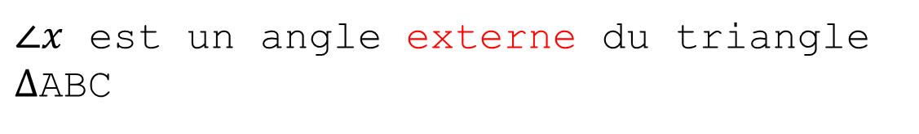
Il est formé par le côté AC et le prolongement de BC.
L'enseignant explique pourquoi.
∆ABC est un triangle
$∠x$ est un angle externe du triangle $∆$ABC

Slide 37
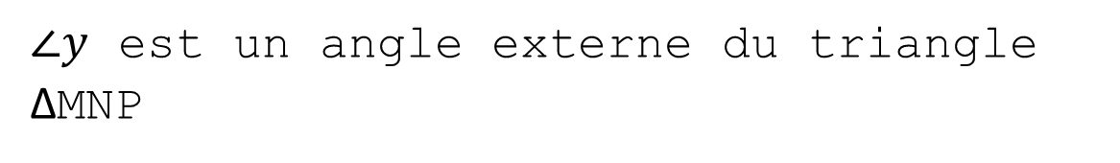
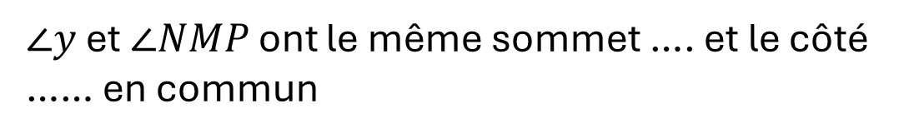
Observez la figure ci-dessous, puis complétez:
L'enseignant choisit au hasard deux élèves pour justifier oralement leurs réponses.
$∠y$ est un angle externe du triangle ∆MNP
$∠y$ et $∠NMP$ ont le même sommet …. et le côté …… en commun

Slide 38
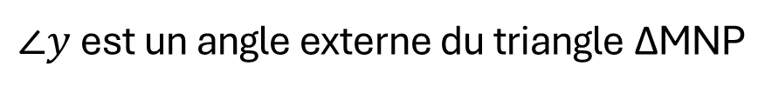
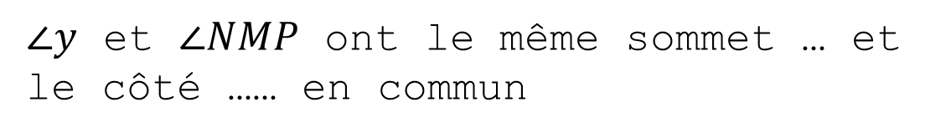
M est leur sommet commun et MN est leur côté commun
L'enseignant explique pourquoi.
$∠y$ est un angle externe du triangle ∆MNP
$∠y$ et $∠NMP$ ont le même sommet … et le côté …… en commun
M
MN

Slide 39
Observez la figure ci-dessous, puis complétez:
L'enseignant choisit au hasard deux élèves pour justifier oralement leurs réponses.
$∠y$ est un angle externe du triangle ∆MNP
$∠y$ et $∠NMP$ sont deux angles ………………….….

Slide 40
Deux angles adjacents on un même sommet et un côté commun
L'enseignant explique pourquoi.
$∠y$ est un angle externe du triangle ∆MNP
$∠y$ et $∠NMP$ sont deux angles
adjacents

Slide 41
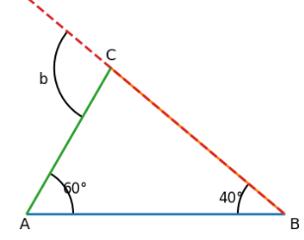
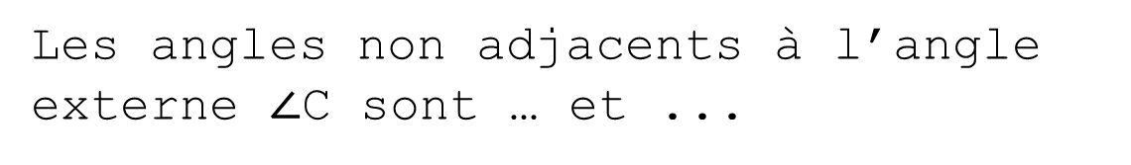
Observez la figure ci-dessous, puis complétez:
L'enseignant choisit au hasard deux élèves pour justifier oralement leurs réponses.
∆ABC est un triangle
Les angles non adjacents à l’angle externe $∠$C sont … et ...

Slide 42
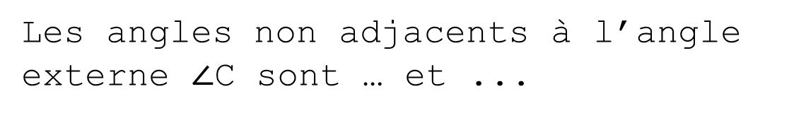
$∠$A et $∠$C n’ont pas le même sommet. ∠B et ∠C n’ont pas le même sommet
L'enseignant explique pourquoi.
∆ABC est un triangle
Les angles non adjacents à l’angle externe $∠$C sont … et ...
∠A
∠B

Slide 43
Complétez la propriété:
L'enseignant choisit au hasard deux élèves pour justifier oralement leurs réponses.
∆MNP est un triangle.
∠𝑦 est un angle externe du triangle ∆MNP
$∠y=$ ………………….….

Slide 44
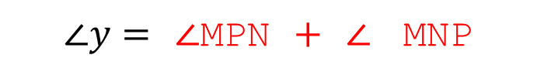
Les deux angles internes du triangle ∆MNP qui ne sont pas adjacents à l’angle ∠𝑦 sont $∠$MPN et $∠$ MNP
L'enseignant explique pourquoi. Le sommet de l’angle ∠y est M. les deux autres angles ont pour sommets P et N qui sont différents de M
∆MNP est un triangle.
∠𝑦 est un angle externe du triangle ∆MNP
$∠y=$ $∠$MPN $+$ $∠$ MNP

Slide 45
2 min

Slide 46


Je vous montre maintenant comment je calcule $x$ en utilisant le théorème de l’angle externe,
L’enseignant se pose à chaque fois la question et y répond

Slide 47
6 min

Slide 48

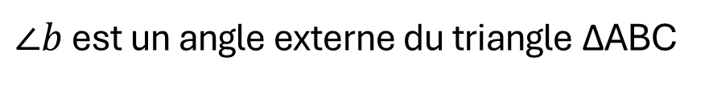
Observez la figure ci-dessous, puis complétez:
L'enseignant choisit au hasard deux élèves pour justifier oralement leurs réponses.
$∠b$ est un angle externe du triangle ∆ABC
$$∠b=…+…$$

Slide 49

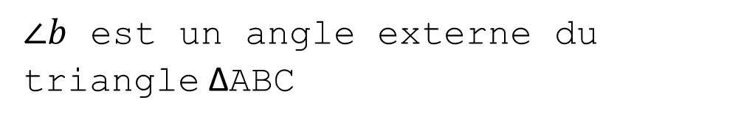

J’applique la propriété à l’angle externe ∠𝑏:
L'enseignant explique pourquoi.
$∠b$ est un angle externe du triangle ∆ABC
60°
40°
$$=100°$$
$$∠b= +$$

Slide 50
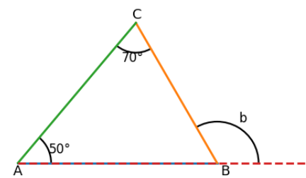

Observez la figure ci-dessous, puis complétez
L'enseignant choisit au hasard deux élèves pour justifier oralement leurs réponses.
$∠b$ est un angle externe du triangle ∆ABC
$$∠b=…+…=…$$

Slide 51


J’applique la propriété à l’angle externe ∠𝑏
L'enseignant explique pourquoi.
$∠b$ est un angle externe du triangle ∆ABC
70°
$$=120°$$
$$∠b= +$$
50°

Slide 53


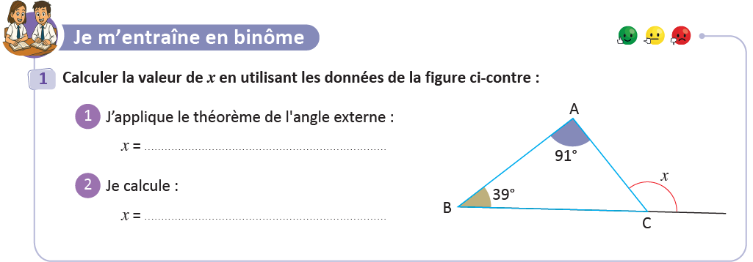
Travaillez individuellement puis discutez en binômes vos réponses.
L'enseignant accorde 2 min au travail individuel puis une minute de discussion. Il circule pour contrôler et donner des indications en cas de besoin.
Page 17

Slide 54


Prenez la correction sur vos livrets.
L'enseignant accorde 2 min au travail individuel puis une minute de discussion. Il circule pour contrôler et donner des indications en cas de besoin.
$$39°+91°$$
$$130°$$

Slide 55
7 min

Slide 56
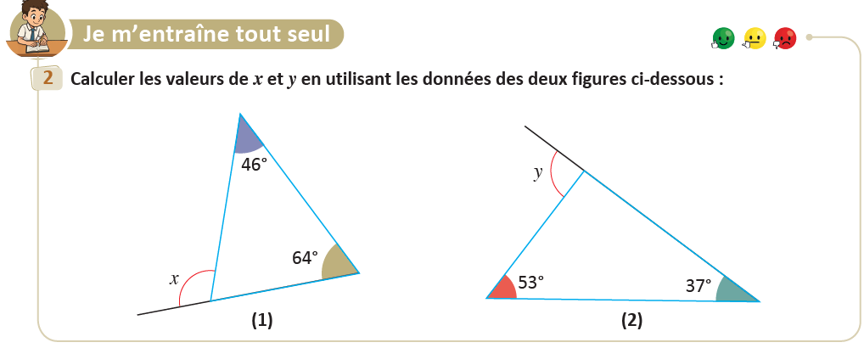
Prenez votre livret et votre crayon, puis répondez individuellement aux exercices. Vous avez 10 min
L’enseignant vérifie les productions des élèves, donne une aide individuelle en cas de difficulté et oriente les élèves ayant terminé vers le défi.
Page 17

Slide 57

Le temps est terminé. Voyons ensemble la solution des exercices.
L’enseignant accorde 5 min pour donner l’occasion aux élèves de présenter leurs productions et corrige au tableau.
Temps Écoulé

Slide 59

Qui peut me dire ce que nous avons appris aujourd’hui?
L’enseignant encourage les à exprimer ce qu’ils ont appris avec leurs propres mots

Slide 60
Dans cette séance nous avons appris comment calculer la mesure d’un angle externe d’un triangle
L’enseignant donne un rappel de la séance.

Slide 61
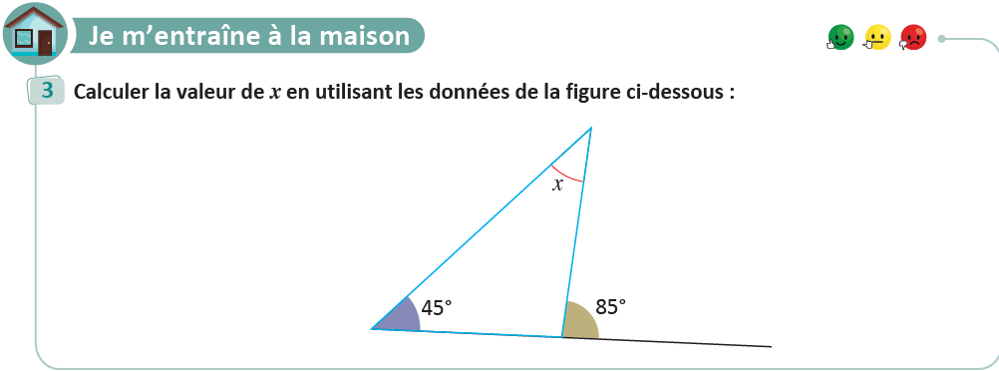
Voici l’exercice à faire à la maison pour la séance prochaine.
L’enseignant incite les élèves à faire l’exercice à la maison, puis clôt la séance..

Slide 62


C’est la fin de notre séance. N’oubliez pas de réviser votre leçon.
L’enseignant incite les élèves à faire l’exercice à la maison, puis clôt la séance..

